Slide 1
Data capture
Rapport technique du 16 juillet 2025

Slide 2
Le contexte et le besoin
Notre logiciel de traçabilité est conçu pour répondre aux besoins spécifiques des utilisateurs anglophones qui ne sont pas nécessairement à l'aise avec les outils numériques ou qui ont les mains occupées par leurs tâches quotidiennes. Parmi ces utilisateurs, on trouve notamment des producteurs agricoles, des travailleurs manuels et d'autres professionnels pour qui l'utilisation d'un clavier ou d'un écran tactile peut s'avérer peu pratique, voire impossible en cours de travail.
Afin de faciliter la saisie des données et de rendre notre logiciel plus accessible, nous explorons des pistes innovantes pour capturer les informations de manière plus intuitive et moins intrusive. Deux approches principales sont envisagées :
Reconnaissance Optique de Caractères
(Optical character recognition, OCR)
Cette technologie permettrait aux utilisateurs de prendre une photo d'un cahier journalier manuscrit ou imprimé. Le logiciel serait alors capable de transformer cette image en données exploitables, éliminant ainsi la nécessité de saisir manuellement les informations.
Reconnaissance Vocale
(Speech Recognition, SR)
Cette approche permettrait aux utilisateurs de dicter leurs informations oralement. Le logiciel retranscrirait automatiquement la parole en texte, offrant une méthode de saisie rapide et sans les mains.
L'objectif de ces fonctionnalités est de rendre notre logiciel de traçabilité plus accessible et plus pratique pour tous les utilisateurs, indépendamment de leur niveau de compétence numérique ou de leur disponibilité manuelle.

Slide 3
La méthode suivie : 5 étapes
Créer des échantillons de tests réalistes
Définir un fichier/format d’import que les utilisateurs imprimeront
Remplir ce fichier avec des écritures plus ou moins difficiles
Scanner les échantillons en variant la qualité
Définir un format d’import que les utilisateurs diront (« créer … »)
Enregistrer des échantillons en variant le rythme et la qualité de la diction
Tester les outils existants et les comparer
Import d’image (jpg, png ou base 64)
Traitement de l’image : définition des zones ou recherche dynamique (si le temps)
Format de l’output : json
Import de la piste son
Traitement de la piste son et nettoyage des possibles de bruits parasites (si le temps)
Format de l’output : json
Implémentation et liaison avec l’application smartphone
Environnement local
Demande de droits d’utiliser caméra et micro
Bouton de récupération du fichier/format
Bouton d’import, prendre la photo
Visualisation des données dans le formulaire existant
Bouton d’explication du format
Bouton de lancement d’écoute
Visualisation des données dans le formulaire existant
Packaging du meilleur outil / process dans une API simple et minimaliste
Choix de l’écran à remplir : nous partons sur le plus simple avec des inputs différents (texte, nombre et select)

Slide 4
Reconnaissance Optique de Caractères
(Optical character recognition, OCR)

Slide 5
Comparatif des OCR libres de droit
 | Transcription d’écritures imprimées | Transcription d’écritures manuelles | Détection des lignes ou autres formes géométriques
ocr_predictor pytesseract 0.3.13 | ✅ | ✅ Disponible mais moyen | ❌
ocr_predictor python-doctr 0.12.0 | ✅ Disponible mais moyen | ✅ | ❌
opencv-python / cv2 4.12.0.88 | ❌ | ❌ | ✅
A la suite de ces résultats, il paraît naturel d’allier les deux :
… sert à détecter les lignes de tableaux ou des checkbox, il permet de délimiter la zone d’intérêt pour …
... Transcrit l’écriture en données digitale

Slide 6
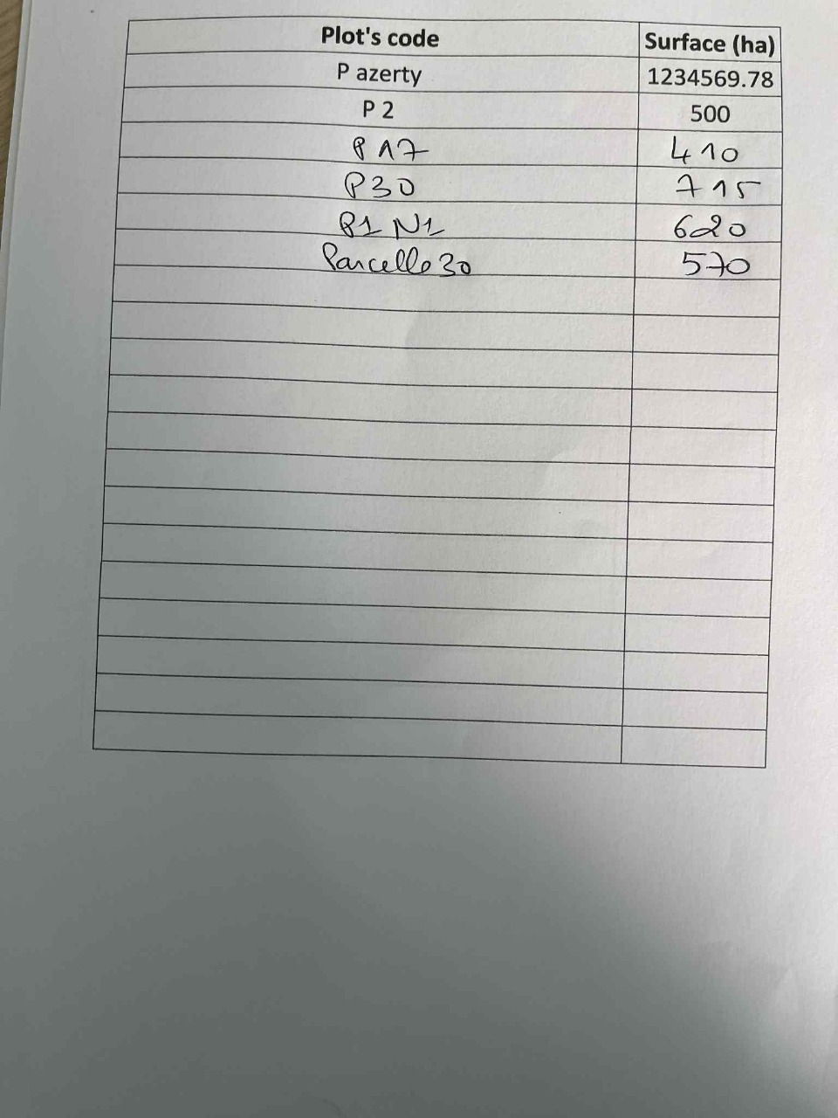
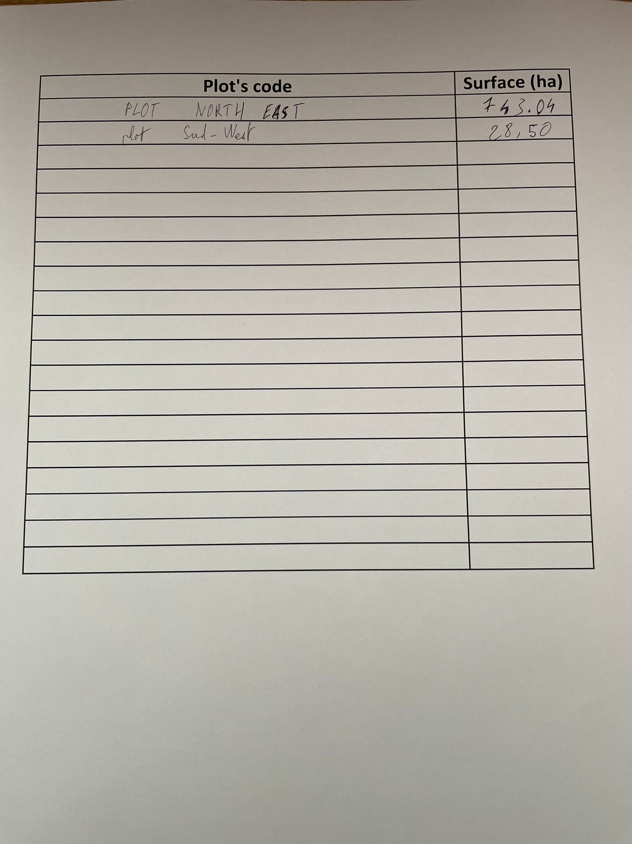
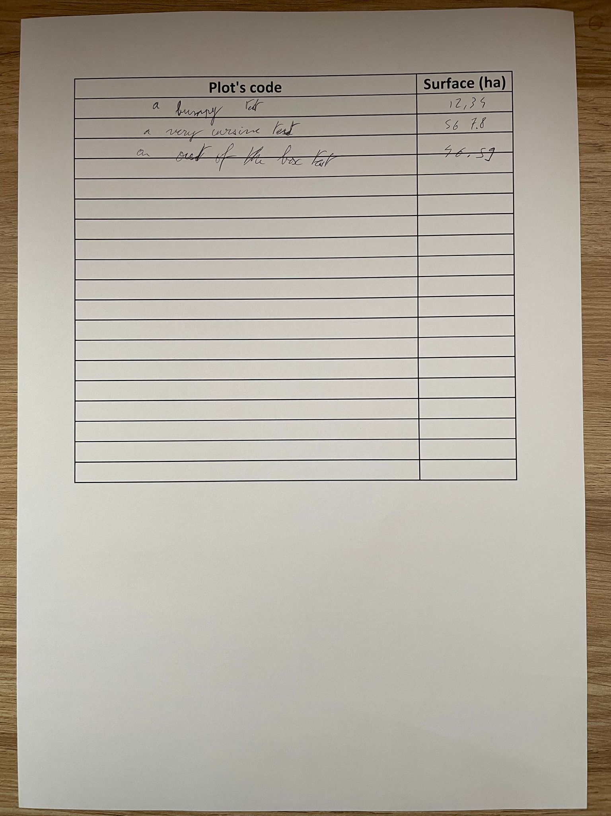
Exemples d’échantillons : difficulté graduelle
Simple
Doit fonctionner à 100%
Moyen
Pas d’erreur avec micro-traitements
Compliqué
Permet de mieux comparer les outils
[
{
"code": "P azerty",
"surface": "1234569.78"
},
{
"code": "P2",
"surface": "500"
},
{
"code": "RAR",
"surface": "410"
},
{
"code": "P30",
"surface": "715"
},
{
"code": "R1 - 1",
"surface": "6020"
},
{
"code": "Rancello 30",
"surface": "540"
}
]
[
{
"code": "plot north east",
"surface": "743.04"
},
{
"code": "plot sad-west",
"surface": "28,50"
},
]
[
{
"code": "Plot's code Surface 16",
"surface": "3.04"
}
]

Slide 7


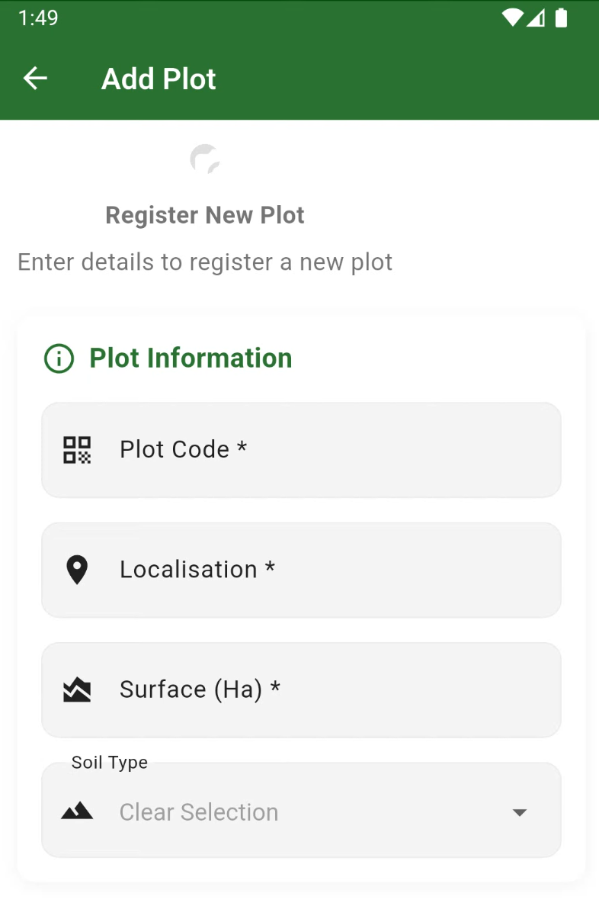


Process et stack technique
Scanner le document
(caméra native)
2. Digitalisation du document
(processus natif)
Serveur OCR
3. Envoie du document digitalisé à l’analyse
Via REST API
4. Retourne la transcription (JSON)
5. Matching des colonnes avec les champs (arbitraire, imposé par le format d’import)
6. Insertion des valeurs transcrites dans les champs du formulaire

Slide 8
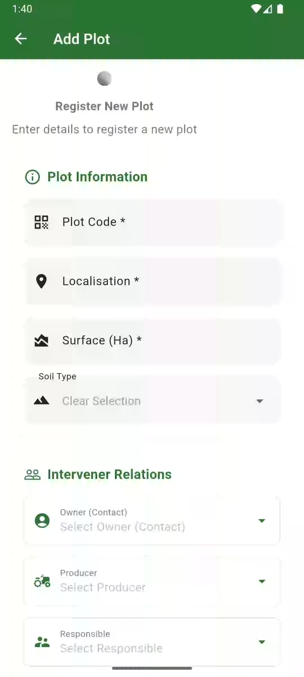
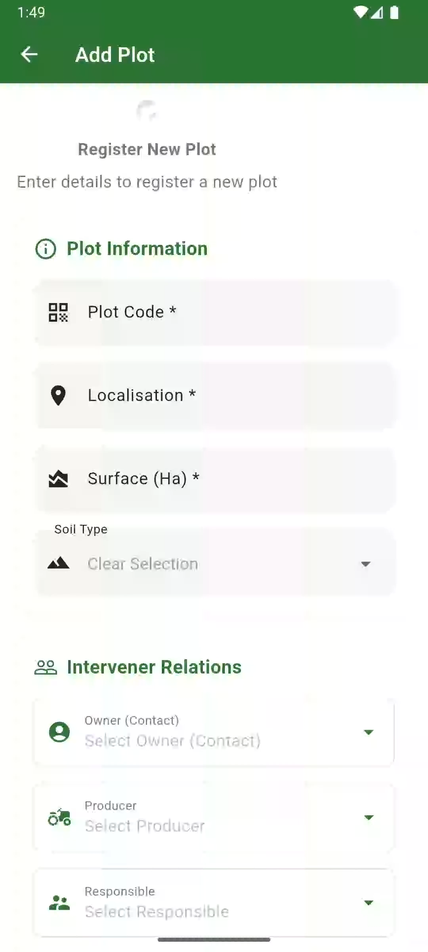
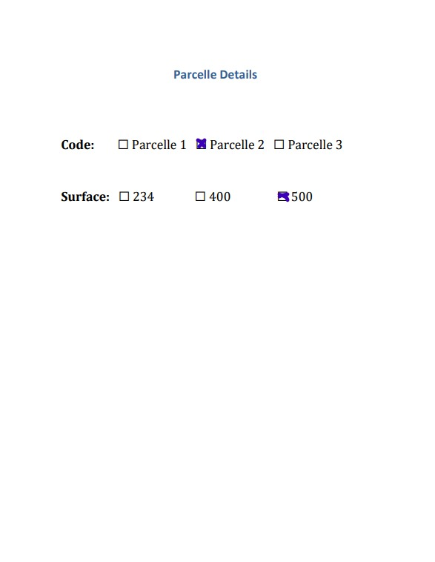
Résultats en vidéo : 1ers tests concluants
Ecriture manuscrite dans un tableau
Ecriture imprimée avec checkbox

Slide 9
Pistes d’amélioration
Reconnaissance optique de caractères (OCR)
Pré-traitement Amélioration de la qualité de l'image Redressement d'image : utiliser des algorithmes pour redresser les images prises sous un angle. Filtrage : appliquer des filtres pour réduire le bruit et améliorer le contraste. Normalisation Normalisation de la taille : redimensionner les images à une taille standard pour une meilleure cohérence. Normalisation de la lumière : ajuster la luminosité et le contraste pour uniformiser les conditions d'éclairage. Post-traitement Correction d'erreurs Dictionnaires et modèles de langue : utiliser des dictionnaires et des modèles de langue pour corriger les erreurs de reconnaissance. Contexte sémantique : appliquer des algorithmes pour comprendre le contexte et corriger les erreurs en fonction du sens. Validation des données Vérification de cohérence : vérifier la cohérence des données reconnues avec les attentes du système. Système de feedback utilisateur : permettre aux utilisateurs de corriger manuellement les erreurs et d'améliorer le modèle.

Slide 10
Reconnaissance Vocale
(Speech Recognition, SR)

Slide 11

Comparatif des SR disponibles
 | minimalShort.wav | mininalLong.wav | fullSentence.wav | Observations
Vérité terrain | plot test dimension 3.14 | plot AB 12 dimension 178.6 | create a plot named Plot 1 dimension 12.34 | -
pocketsphinx | but gifts an ancient strip unquote | hit to twenty two mean she'd hundred to hit he can text | it can be put in the steam engine and painful is a who | Mauvais A éviter
Vosk | blood test dimension three points foot | plot a bit will dimension one hundred seventy eight point six | creative plots named plot one demonstrable twelve points thirty four | Nombres en toutes lettres Le plus efficaces en libre de droit
iOS (Apple) Transcription + Dictionnaire | Plot test dimention 3.40 | Plot a B 12 dimension 178.6 | Create a plot one dimension 12.34 | Meilleurs résultats Full sentence peut être mieux détectée en parlant plus lentement
Android (Google) Transcription + Dictionnaire | blood test dimension, three-point sport | AB12 domension 178.6 | creative plots named part 100, 12.34. | Reste le second meilleur mais peu optimiste pour la suite
A la suite de ces résultats, il paraît naturel de favoriser les outils natifs des smartphones puisqu’ils sont les plus aboutis. Les résultats sont particulièrement décevant puisque les échantillons sont sans bruit. Malgré les avancées technologiques des 2 géants, la SR est bien plus compliquée que l’OCR…

Slide 12
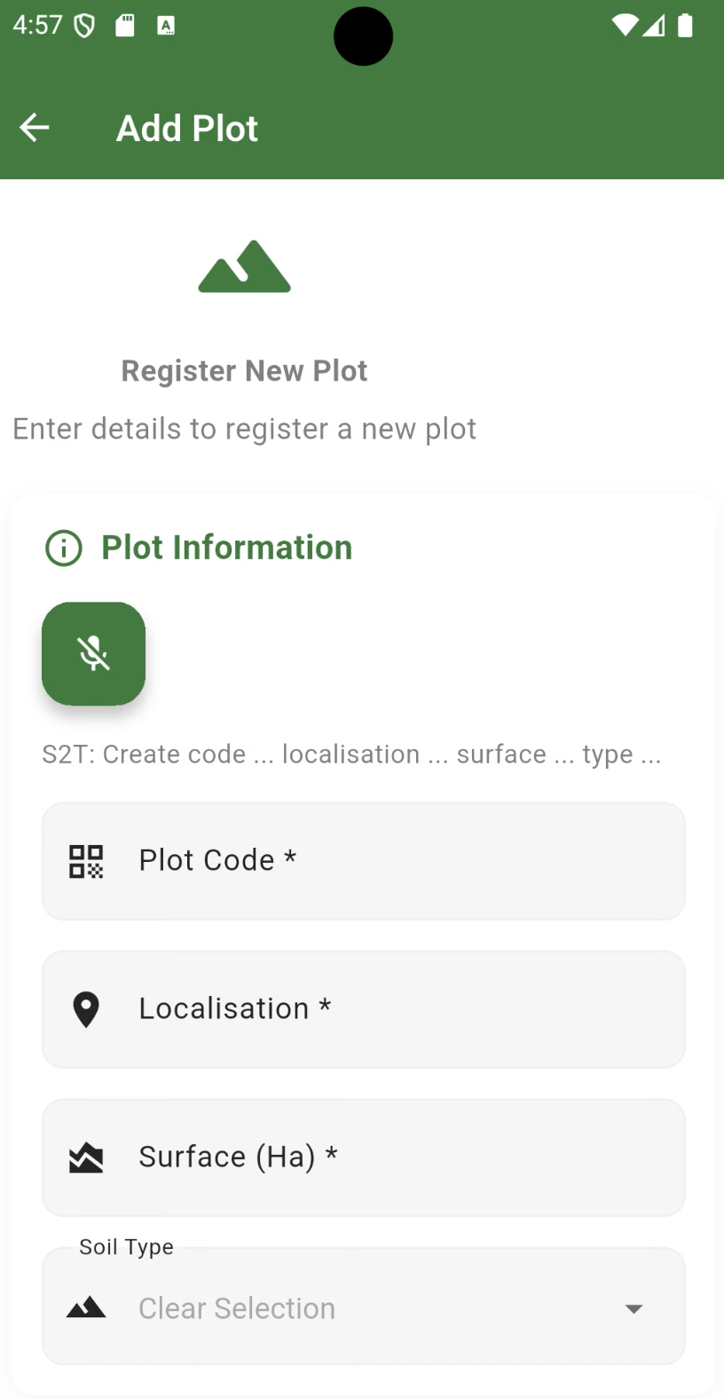
Process et stack technique
Suivre le format pour renseigner les champs
(microphone native)
2. Transcription des mots
(processus natif)
Transcription corrigée
3. Correcteur : mots détectés VS dictionnaire
(processus natif)
4. Comparaison des mots transcrits avec les mots clefs des chefs (ex: code, localisation), pour trouver le plus proche (délimitations)
5. Extraire les charactères entre les mots délimitant
6. Insertion des valeurs transcrites dans les champs du formulaire

Slide 13
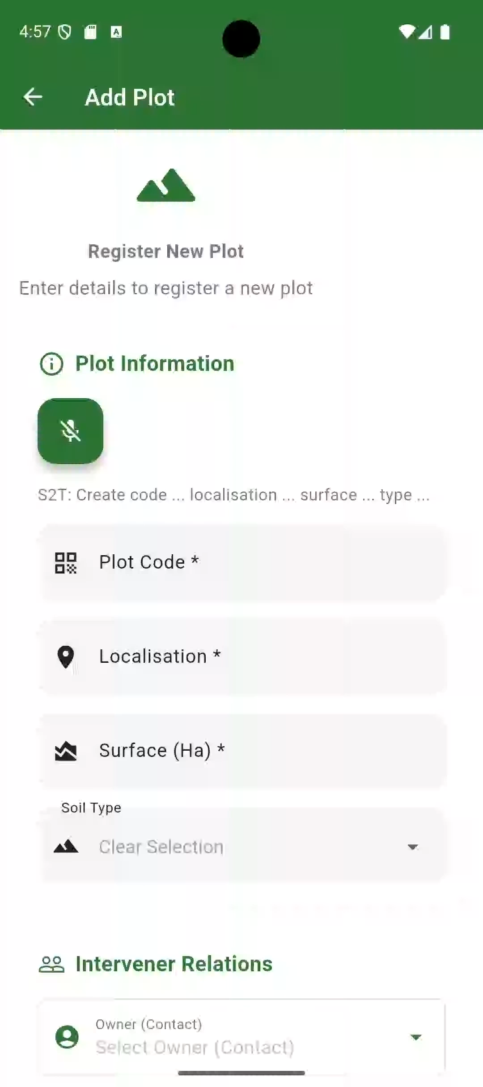
Résultats en vidéo : non concluant, beaucoup de difficultés
Retour d’expériences :
Beaucoup d’essais avant d’obtenir les premiers enregistrements : pas le bon rythme, enregistrement qui se coupe au milieu, enregistrement ne débute que s’il comprend et reconnait le premier mot => fonctionne 1/10
L’algorithme de délimitation fonctionne à chaque fois mais comme il est dépendant de la transcription, les résultats sont décevants
Transcription iOS : « Create a code, ABC, localization, Paris Surface, 3.1 type ari. »

Slide 14
Pistes d’amélioration
Reconnaissance vocale (SR)
Pré-traitement Normalisation audio Normalisation du volume : ajuster le volume pour uniformiser les niveaux audio. Normalisation de la vitesse de parole : ajuster la vitesse de parole pour une meilleure reconnaissance. Segmentation audio Détection de la parole : identifier et isoler les segments de parole dans l'audio. Détection de silences : identifier et supprimer les silences pour améliorer l'efficacité de la reconnaissance. Réduction du bruit Filtrage passe-bas : appliquer des filtres pour réduire le bruit de fond. Suppression de l'écho : utiliser des algorithmes pour supprimer l'écho et améliorer la clarté de la parole. Post-traitement Correction d'erreurs Modèles de langue : utiliser des modèles de langue pour corriger les erreurs de transcription. Contexte sémantique : appliquer des algorithmes pour comprendre le contexte et corriger les erreurs en fonction du sens. Validation des données Vérification de cohérence : vérifier la cohérence des données transcrites avec les attentes du système. Système de feedback utilisateur : permettre aux utilisateurs de corriger manuellement les erreurs et d'améliorer le modèle.

Slide 15
Conclusion
Pistes d’amélioration - communes
Uniformisation des interfaces
Concevoir une fiche de saisie pour chaque écran
Ajouter les boutons pour la data capture avec un bouton help/tuto
Amélioration de l'interface utilisateur
Feedback en temps réel : fournir un feedback en temps réel pour aider les utilisateurs à corriger les erreurs.
Guidage utilisateur : offrir des instructions claires et des guides pour aider les utilisateurs à capturer des images et des enregistrements de haute qualité.
Formation et support
Formation des utilisateurs : fournir des formations pour aider les utilisateurs à tirer le meilleur parti des fonctionnalités OCR et SR.
Support technique : offrir un support technique pour aider les utilisateurs à résoudre les problèmes et à améliorer leur expérience.
Reconnaissance Optique de Caractères
(Optical character recognition, OCR)
Tests encourageants
Améliorations possibles et assez rapidement sans avoir recours à du deep learning de suite
Besoin d’échantillons réels
Besoin de revoir les processus et les interfaces pour accepter la création multiple, l’insertion de plusieurs lignes à la fois
=> Peut devenir une feature avant septembre
Reconnaissance Vocale
(Speech Recognition, SR)
Tests décevants
Inquiétude sur la qualité
Si nous souhaitons ajouter cette fonctionnalité, nous allons devoir passer ce projet en R&D avec du deep learning. Cela sera donc ni rapide et ni à faible coûts…
=> Ne peut devenir une feature avant septembre

